Slide 1
מיני פרויקט במערכות חלונות
שם חיבה: דוט נט -.net
שיעור מס' 10

Slide 2
תודה ל:
אושרי כהן
עדינה מילסטון
דן זילברשטיין
הדר-הדסה סופייב
אפרת עמר
הורי שהביאוני עד הלום...

Slide 3
ומה היום?
שימוש בקבצי XML לשכבת הDAL
XElement
XmlSerializer
  כתיבת רשימה לקובץ XML
  קריאת רשימה מקובץ XML
שלב ג בפרויקט – החלפת שכבת הDAL

Slide 4
שימוש בקבצי xml

Slide 5
שימוש בקבצי XML לשכבת הDAL
קבצים עם תקן כללי – שפת תגיות
נוחות השימוש
שמירת נתונים לאחר שהתוכנית נסגרת
תשאול קבצי XML LinqToXML

Slide 6
תזכורת - XML
תקן ל"שפת תגיות" (Markup Language).
באמצעות התגיות מחלקים את הקובץ לחלקים שונים, הנקראים אלמנטים ומוגדרים היטב.
  אלמנט = כל ערך במסמך שנמצא בין שתי תגיות
    <שם התגית> ערך<שם התגית\>
  התגית הפותחת והתגית הסוגרת זהות (בתוספת של '/' לתגית הסוגרת)
  ניתן להכיל אלמנטים זה בזה.
  ישנה תגית ראשית לכל המסמך שפותחת וסוגרת אותו הנקראת "שורש" ( RootElement)
  בראש קובץ XML יש להוסיף תגית המציינת את סוג הקובץ ואת גרסת השפה והקידוד שלו:
    < <?xml version="1.0" encoding="utf-8"?

Slide 7
קובץ לדוגמא
    <?xml version="1.0" encoding="utf-8"?>
<students>
<student>
<id> 123456 </id>
<name> <firstName>oshri</firstName> <lastName>choen</lastName> </name>
</student>
<student>
<id> 654321 </id>
<name>
<firstName>yehuda</firstName> <lastName>borisyuk</lastName> </name>
</student>
</students>

Slide 8
Xelement
בשפת #C קיימת המחלקה Xelement המאפשרת לנו לעבוד בצורה נוחה עם קבצי XML
  לקרוא מקובץ XML לתוך עצם
  לכתוב לקובץ XML
  לבצע שאילתות על אוסף של אלמנטים
עצם מסוג זה מיועד להכיל אלמנטים שבנויים בשפת התגיות XML, ללא מגבלה על גודלם או על המבנה שלהם.
  הספרייה של המחלקה מכילה פונקציות מוכנות להעברה מקוד #C לשפת התגיות XML ולהיפך.
לשם כך יש להשתמש בספריית System.Xml.Linq

Slide 9
באנו לבנות ולהיבנות...
הבנאים של מחלקת Xelement:
בנאי העתקה - XElement(XElement)
בנאי שמקבל מחרוזת XElement(XName)
  יש המרה מרומזת מהמחרוזת לשם האלמנט
  יוצר את התגית פותחת וסוגרת של האלמנט
בנאי שמקבל שם האלמנט ותוכן XElement(XName, Object)
  יוצר תגית פותחת, תוכן, ותגית סוגרת
בנאי שמקבל שם אלמנט ואוסף של אלמנטים XElement(XName, Object[])
  שימוש ב params המאפשר לשלוח כמה אלמנטים.
  יוצר תגית פותחת, תתי אלמנטים, תגית סוגרת

Slide 10
איך נוצר הקובץ?
XElement(XName)
<students>
<student>
<id> 123456 </id>
<name>
<firstName>
Oshri
</firstName>
<lastName>
Choen
</lastName>
</name>
</student>
</students>
studentRoot =
new XElement("students");
XElement id =
new XElement("id", item.Id);
XElement firstName =
new XElement("firstName", item.FirstName);
XElement lastName =
new XElement("lastName", item.LastName);
XElement name =
new XElement("name",firstName, lastName);
XElement student =
new XElement("student", id, name);
XElement(XName, Object)
XElement(XName, Object[])

Slide 11
פונקציות לקישור Xelement לקובץ
שמירה לקובץ
  public void Save(string fileName);
    XElement studentRoot;
    string FPath = @"StudentXml.xml";
    studentRoot.Save(FPath);
טעינה מקובץ (פונקציה ססטית)
  public static XElement Load(string uri);
    try { studentRoot = XElement.Load(FPath); }
    catch { CW ("File upload problem"); }

Slide 12
פונקציות מחלקה של XElement
עדכון ערך של אלמנט
  public void SetValue(object value);
מאפיין שמכיל את ערך האלמנט
  public string Value { get; set; }
    Id = Convert.ToInt32(p.Element("id").Value),
    FirstName = p.Element("name").Element("firstName").Value,
    LastName = p.Element("name").Element("lastName").Value
    List<Student> students =
      (from p in studentRoot.Elements() select new Student() {
      Id = Convert.ToInt32(p.Element("id").Value), FirstName = p.Element("name").Element("firstName").Value, LastName = p.Element("name").Element("lastName").Value }).ToList();

Slide 13
Xelement יורש מ XContainer
ולכן פועלות עליו גם המתודות הבאות:
הוספה של תתי אלמנטים לסופו של אלמנט קיים
  public void Add(object content);
  public void Add(params object[] content);
    studentRoot = new XElement("students");
    XElement student = new XElement("student", id, name);
    studentRoot.Add(student);
מחיקה של אלמנט
  public void Remove();
    studentElement =
    (from p in studentRoot.Elements() where Convert.ToInt32(p.Element("id").Value) == id
    select p).FirstOrDefault();
    studentElement.Remove();
מצביע לאלמנט
Notes:
FirstOrDefault מחזירה מצביע לאיבר הראשון שעונה על הקריטריון. אם אין איבר כזה מחזירה את ברירת המחדל של הטיפוס (null)

Slide 14
ועוד כמה פונקציות...
public IEnumerable<XElement> Elements();
  מחזירה אוסף גנרי של כל תתי האלמנטים
public XElement Element(XName name);
  מחזירה את התת-אלמנט ששמו הוא name
public void AddFirst(object content);
  מוסיפה תתי אלמנטים לתחילתו של אלמנט קיים

Slide 15
סיכום – קריאה וכתיבה לקובץ
class XmlSample
{
XElement studentRoot;
string studentPath = @"StudentXml.xml";
public XmlSample()
{
  if (!File.Exists(studentPath))
      {
  studentRoot = new XElement("students");
  studentRoot.Save(studentPath);
      }
  else
      {
      try {studentRoot = XElement.Load(studentPath); }
      catch {Console.WriteLine("File upload problem");}
      }
}
}

Slide 16
הוספת אלמנט ל XElement
public void AddStudent(Student student)
{
XElement id = new XElement("id", student.Id);
XElement firstName = new XElement("firstName",student.FirstName);
XElement lastName = new XElement("lastName", student.LastName);
XElement name = new XElement("name", firstName, lastName);
studentRoot.Add(new XElement("student", id, name));
studentRoot.Save(studentPath);
}
לא לשכוח לשמור

Slide 17
העתקת אוסף לתוך קובץ
public void SaveStudentListLinq(List<Student> studentList)
{
studentRoot = new XElement("students",
from p in studentList
select new XElement("student", new XElement("id", p.Id), new XElement("name", new XElement("firstName", p.FirstName), new XElement("lastName", p.LastName) )
)
);
studentRoot.Save(FPath);
}

Slide 18
מחיקת אלמנט מקובץ
public bool RemoveStudent(int id)
{
XElement studentElement;
try
{
studentElement = (from p in studentRoot.Elements()
where Convert.ToInt32(p.Element("id").Value) == id
select p).FirstOrDefault();
studentElement.Remove();
studentRoot.Save(studentPath);
return true;
}
catch
{
return false;
}
}
לא לשכוח לשמור

Slide 19
עדכון אלמנט ושמירה לקובץ
public void UpdateStudent(Student student)
{
XElement studentElement = (from p in studentRoot.Elements()
where Convert.ToInt32(p.Element("id").Value) == student.Id
select p).FirstOrDefault();
studentElement.Element("name").Element("firstName").Value = student.FirstName; studentElement.Element("name").Element("lastName").Value = student.LastName;
studentRoot.Save(studentPath);
}

Slide 20
עדכון אלמנט לפי שדה
public Student GetStudent(int id)
{
      Student student;
      try {
      student = (from p in studentRoot.Elements()
      where Convert.ToInt32(p.Element("id").Value)==id
      select new Student() {
                Id = Convert.ToInt32(p.Element("id").Value), FirstName = p.Element("name").Element("firstName").Value, LastName = p.Element("name").Element("lastName").Value }).FirstOrDefault();
      }
      catch {student = null; }
      return student;
}

Slide 21
קבלת אוסף מתוך קובץ
public IEnumerable<Student> GetStudentList()
{
IEnumerable<Student > students;
try {
students = (from p in studentRoot.Elements()
select new Student() {
Id = Convert.ToInt32(p.Element("id").Value),
FirstName = p.Element("name").Element("firstName").Value,
LastName = p.Element("name").Element("lastName").Value });
}
catch {students = null;}
return students;
}

Slide 22
תרגיל
כתבי פונקציה המקבלת id של תלמיד ומחזירה את שמו ושם משפחתו.
כאשר נתון studentRoot אובייקט מסוג XElement

Slide 23
פתרון
public string GetStudentName(int id)
{
string studentName;
try{
studentName = (from p in studentRoot.Elements()
where Convert.ToInt32(p.Element("id").Value) == id
select p.Element("name").Element("firstName").Value
+ " " +
p.Element("name").Element("lastName").Value ).FirstOrDefault();
}
catch {studentName = null;}
return studentName;
}

Slide 24
הערה
בכל הפונקציות של הוספה הסרה ועידכון אנו מניחים שהLoadData האחרון שבוצע משקף בדיוק את נתוני הקובץ ,
אחרת, אם יש חשש שהנתונים שבקובץ לא מעודכנים ב Xelement שעליו אנו עובדים (לדוגמה כמה משתמשים שיכולים ע"פ תור מסוים לשנות משהו בקובץ שלנו) יהיה עלינו לבצע זאת בתחילת כל פונקציה.

Slide 25
XmlSerializer

Slide 26
בכל הפונקציות שראינו, השתמשנו לצורך העובדה עם קבצי XML ב LINQ to XML .
אפשרות אחרת היא להשתמש במחלקת
using System.Xml.Serialization;
  כל זאת בתנאי שהקובץ בנוי בצורה נכונה ומתאימה
בעזרת XmlSerializer טוענים מקובץ XML את רשימת האובייקטים ל List
מנהלים את הרשימה כל הזמן דרך אותה ה- List
בסוף העבודה שומרים את ה List בחזרה לקובץ XML דרך ה XmlSerializer

Slide 27
כיצד?
נשתמש בפונקציה Serialize על מנת להעביר רשימה לקובץ XML
נשתמש בפונקצית Deserialize על מנת לקרוא מהקובץ את הנתונים לתוך רשימה
ביצוע פעולה על רשימה
  קריאת הרשימה מהקובץ
  עדכון הרשימה
  כתיבת הרשימה לקובץ

Slide 28
דוגמא
public class Student
{
public int Id { get; set; }
public string PersonName { get; set; }
public bool IsMarried { get; set; }
public DateTime PersonDate { get; set; }
public Gender StudentGender { get; set; }
}

Slide 29
Serialize ו Deserialize
class Program
{
    public static void saveListToXML(List<Student> list, string path)
    {
    XmlSerializer x = new XmlSerializer(list.GetType());
    FileStream fs = new FileStream(path, FileMode.Create);
    x.Serialize(fs, list);
    }
    public static List<Student> loadListFromXML(string path)
    {
    List<Student> list;
    XmlSerializer x = new XmlSerializer(typeof(List<Student>));
    FileStream fs = new FileStream(path, FileMode.Open);
    list = (List<Student>)x.Deserialize(fs);
    return list;
    }

Slide 30
Read and Write List to XML File
static void Main(string[] args)
{
List<Student> list = new List<Student>();
string path = "xmlBySerilalizer.xml";
saveListToXML(list,path);
List<Student> list2 = loadListFromXML(path);
//do something
saveListToXML(list,path);
Console.ReadLine();
}
}

Slide 31
החלפת שכבת הDAL בXML
נרצה לשמור את הנתונים בקבצי XML
לשם כך ניצור קובץ עבור כל רשימה שנרצה לשמור
חובה להשתמש בXElement לפחות עבור רשימה אחת
ניתן להשתמש ב XMLSerializer לשאר הרשימות

Slide 32
גישה לקבצים

Slide 33
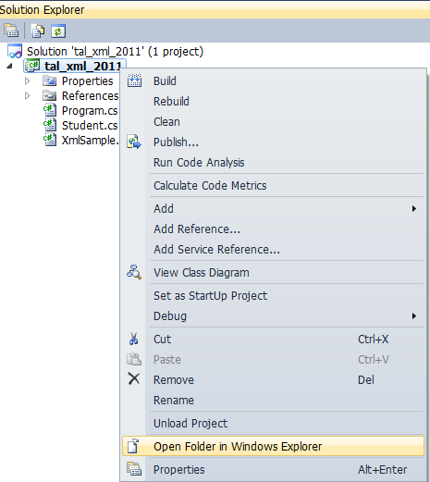
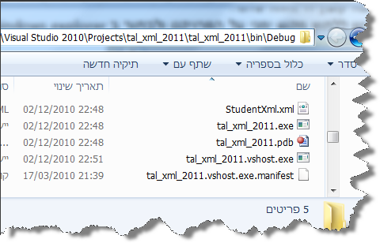
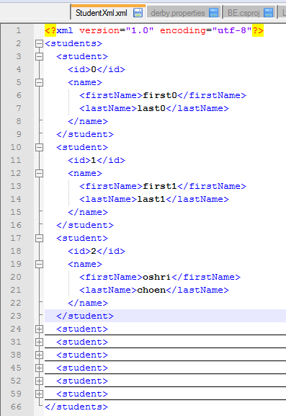
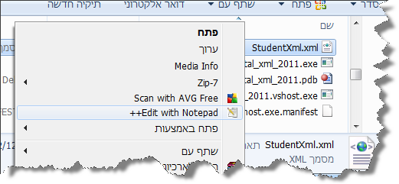
מיקום קובץ ה XML
קובץ ה XML ימצא בתיקית הפרויקט ב bin/Debug
כדי להגיע לתיקיית הפרויקט ניתן ללחוץ בלחיצה ימנית על העכבר כאשר עומדים על הפרויקט, ולבחור Open Folder in window explorer
מומלץ לפתוח את קובץ הXML בתוכנה כמו nodepad++ על מנת לראות באופן נוח את התגיות

Slide 34
איזה קבצים באמת חשובים?
הלקוח שלנו, כמובן, לא יקבל את הקוד בגרסת visual studio ולא יצטרך להשתמש בסביבת העבודה כדי להפעיל את התוכנה.
הלקוח צריך לקבל:
  את קובץ היישום exe של שכבת ה UI
    זה הקובץ המפעיל את כל התוכנה
  ואת קבצי הארכיון dll של שאר השכבות: DAL, BL, BE
    וכמובן יש לדאוג שקבצי ה XML ישמרו בכתובת המתאימה
קבצים אלו נמצאים בתיקיית bin -> debug של פרוייקט ההרצה

Slide 35
העתקה עמוקה

Slide 36
תזכורת
בשכבת הDal אנחנו מחזירים העתקים לנתונים ולא את הנתונים עצמם.
עדיף לעשות זאת באמצעות שאילתא, אשר מחזירה עותק אך רצה רק כאשר צריך. כך ההעתקה תתבצע רק כאשר אנחנו צריכים את הנתונים.
השימוש בפונקציית ToList גורמת לביצוע ההעתקה, לכן הכי נכון להחזיר Ienumerable משכבת הDAL ובשכבת הBL לבצע את ה ToList().

Slide 37
כיצד לבצע זאת?
ראשית יש לוודא העתקה עמוקה של כל עצם
  יצירת בנאי העתקה לכל מחלקה ב BE
  או – יצירת פונקציה Clone שמבצעת העתקה עמוקה
כעת, ניתן לבצע את ההעתקה של הרשימה כולה באחת מהדרכים הבאות:
  שימוש בפונקציה ToList שמחזירה רשימה
  שימוש בשאילתא עם select new Student(item)
    או עם Clone
לחילופין:
  ניתן להשתמש בהעתקה עמוקה שמבוצעת ישירות ע"י פונקציות קיימות

Slide 38
העתקה עמוקה ע"י מערך
public static IEnumerable<T> DeepCloneByArray<T>
(this IEnumerable<T> obj) {
T[] arr = new T[obj.Count()];
obj.ToList().CopyTo(arr);
return arr.ToList();
}
שימוש לדוגמא:
public IEnumerable<Student> GetAllStudents
(Func<Student, bool> predicat = null) {
if (predicat == null)
return studentList.AsEnumerable();
return studentList.Where(predicat).DeepCloneByArray();
}

Slide 39
שאילתת רשת

Slide 40
שאילתת רשת
קיימת מחלקה בשםHttpWebRequest המספקת שיטות המאפשרות למשתמש לקיים אינטראקציה ישירה עם שרתים המשתמשים ב- HTTP
  מחלקה זו יורשת ממחלקת WebRequest = מחלקת הבסיס עבור מודל הבקשה / התגובה של .NET לקבלת גישה לנתונים מהאינטרנט.
  יש להשתמש בשיטה Create כדי לאתחל מופעים חדשים של WebRequest
בקשות נשלחות מיישום אל URI (מזהה משאבים אחיד) מסוים, כגון דף אינטרנט בשרת .
  ה- URI קובע מי המחלקה היורשת המתאימה עבור היישום.
המחלקה WebRequest זורקת WebException כאשר מתרחשות שגיאות בעת גישה למשאב אינטרנט.
המאפיין Status הוא אחד מערכי WebExceptionStatus המציינים את מקור השגיאה.
המאפייןResponse מכילWebResponse שהתקבל ממשאב האינטרנט
Notes:
https://docs.microsoft.com/en-us/dotnet/api/system.net.webrequest?view=netframework-4.7.2

Slide 41
נשתמש בשאילתת רשת כדי לגשת לרשת האינטרנט ולשאוב ממנה מידע
דוגמא מצורפת לפניה לקבלת מרחק במפות

Slide 42
חריגות
כל תקלה כתוצאה מפעולה כלשהי, תגרור אחריה טיפול בחריגות לפי מנגנון החריגות הקיים ב- #C . לדוגמא: הכנסת מספר זהות לא תקין, ניסיון לקביעת מבחן עבור תלמיד שלא קיים במערכת.
החריגות צריכות להתבצע עבור כל שכבה בנפרד, ללא תלות בטיפול בחריגה זו בשכבות האחרות ובשכבה שמעל
החריגה חייבת להיתפס ולקבל טיפול מתאים )ייתכן שהטיפול יהיה זריקת חריגה מחדש או זריקת חריגה חלופית(.
כמובן שבשכבת ממשק המשתמש לא תיזרקנה חריגות אלא ינתן טיפול מתאים המבקש מהמשתמש לתקן נתונים או המודיע למשתמש שלא ניתן לבצע פעולה שבחר תוך ציון הסיבה לסירוב.
על כל שכבה לזרוק חריגה מתאימה )ואם לא נמצאת כזו בתשתית הקיימת יש להגדיר חריגה מותאמת בחוזה הנתונים המתאים(. כמובן שעל החריגות לעבור משכבה לשכבה במקרה הצורך )ומהסיבה הזו כל חריגה מותאמת חייבת להיות חלק מחוזה נתונים מתאים(.
אסור להשתמש בחריגה מסוג Exception בשום חלק של הפרויקט. ניתוח החריגות בתפיסתן יתבצע על פי סוג החריגה ולא על פי ההודעה בתוך החריגה.

Slide 43
נושאים נוספים לדיון
איך לעשות עברית/אנגלית ע"י resourse – ספר הקורס – WPF נושאים מתקדמים – עמוד 5
יצירה מהירה של גריד אוטומטי – ספר הקורס – תוכנית לדוגמא – עמוד 21
מי צריכה לעביר חזרה על תהליכונים?

